Slide 1
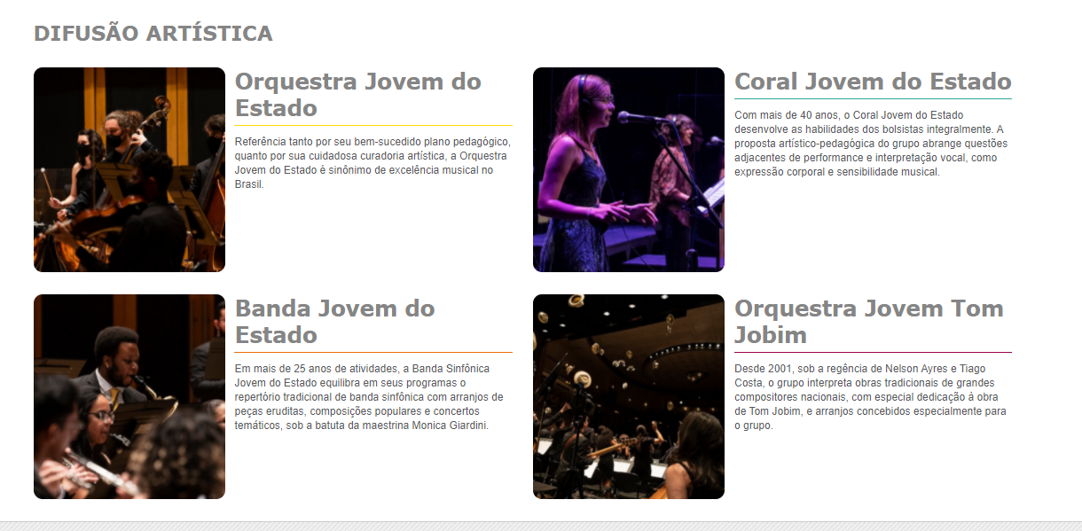
Apresentação da Escola – Atividades/Divulgação
Exemplo
EMESP Tom Jobim | Escola de Música do Estado de São Paulo

Slide 2
Apresentação da Escola – Atividades/Divulgação
Exemplo
EMESP Tom Jobim | Escola de Música do Estado de São Paulo

Slide 3
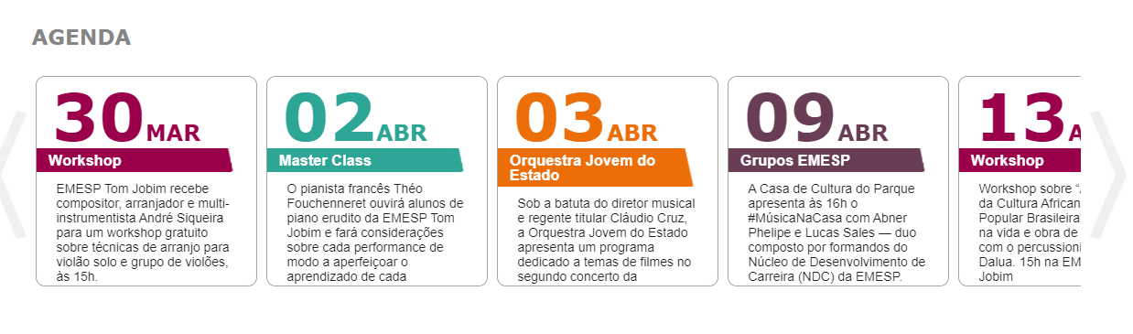
Agenda - Atividades/Divulgação
Exemplo
EMESP Tom Jobim | Escola de Música do Estado de São Paulo

Slide 4
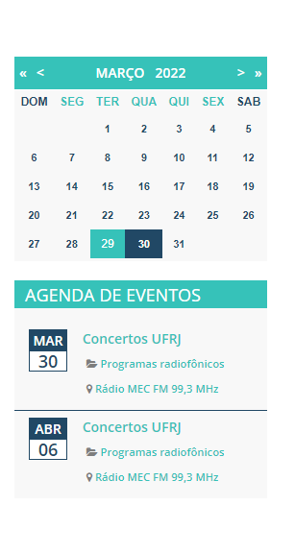
Agenda - Atividades/Divulgação
Exemplo
Escola de Música da UFRJ - Calendário Acadêmico

Slide 5
Agenda - Atividades/Divulgação
Exemplo
EMESP Tom Jobim | Escola de Música do Estado de São Paulo

Slide 6
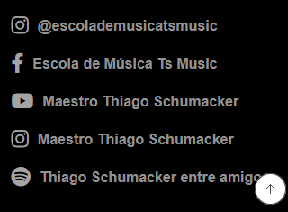
Sugestão de MENU
Exemplo
Home - Escola de Música Ts Music (escolademusicatsmusic.com.br)
Sugestão de Rodapé

Slide 7
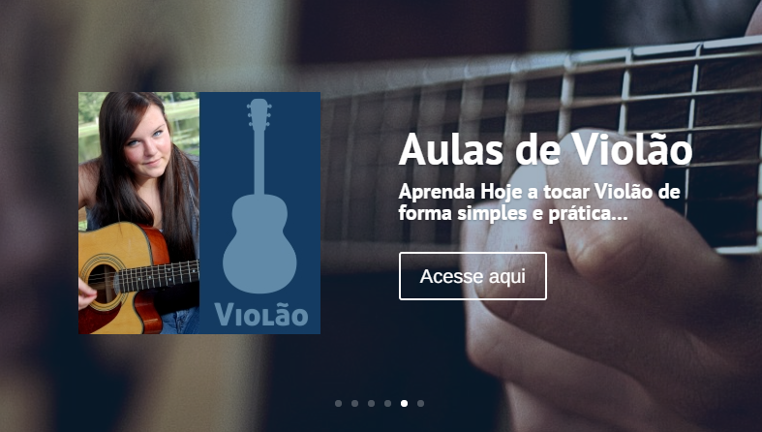
Apresentação da Escola - Atividades
Exemplo de Efeito Carrossel com os Instrumentos
Escola Virtual de Música - EVM Escola de Musica Online (escolavirtualdemusica.com.br)

Slide 8
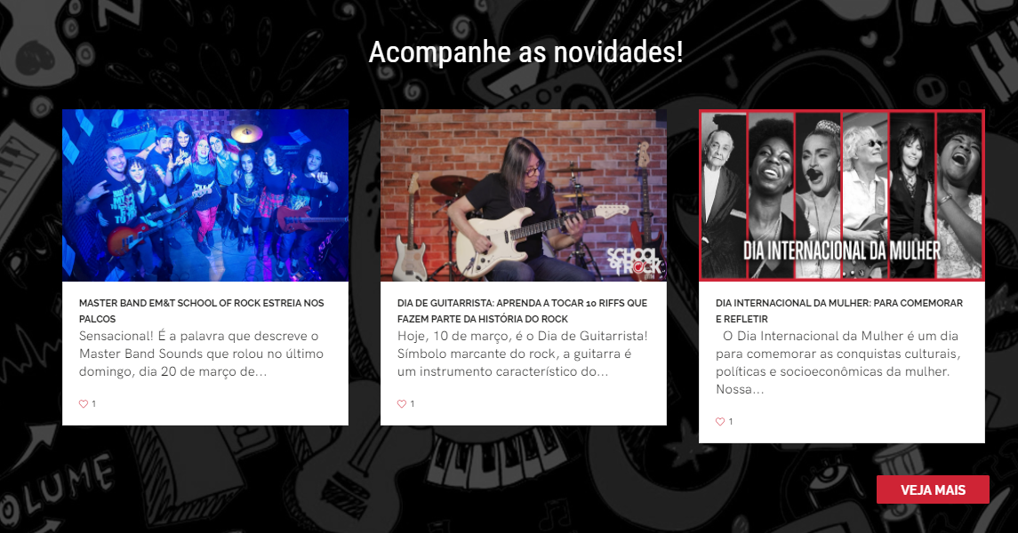
Efeito PARALLAX
Exemplo
EM&T - Escola de Música e Tecnologia - sediada em São Paulo (emt.com.br)

Slide 9
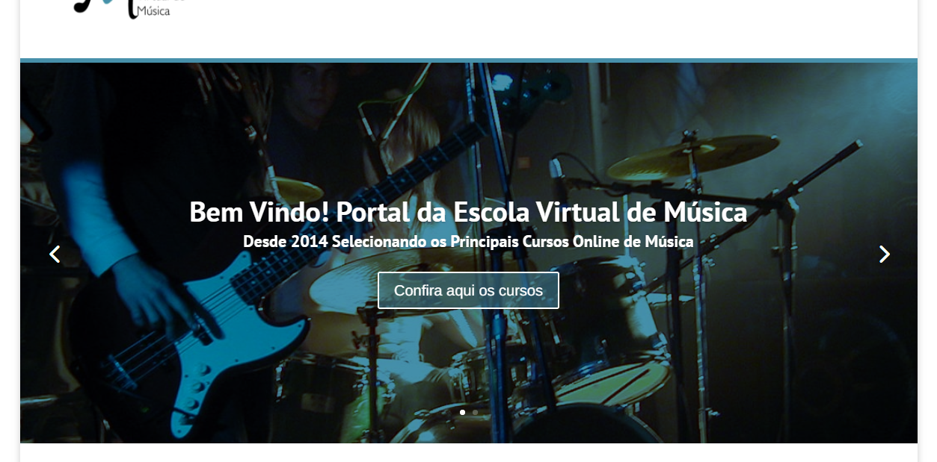
Apresentação da Escola - Atividades
Exemplo de Efeito Carrossel
Escola Virtual de Música - EVM Escola de Musica Online (escolavirtualdemusica.com.br)

Slide 10
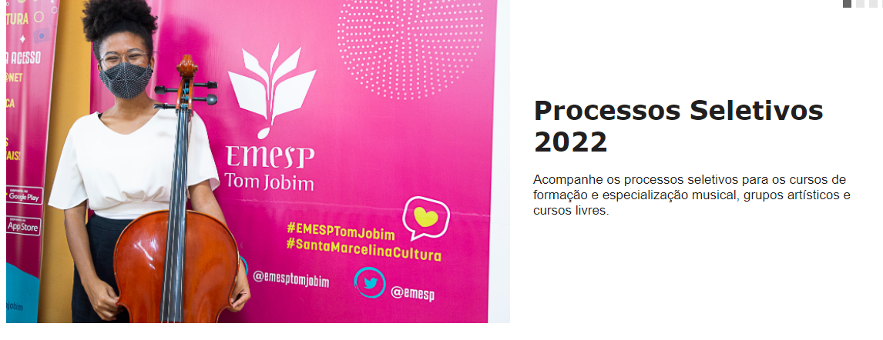
Apresentação da Escola - Atividades
Exemplo de Efeito Carrossel com imagem e texto
EMESP Tom Jobim | Escola de Música do Estado de São Paulo

Slide 11
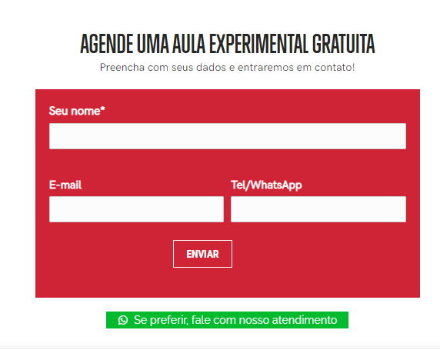
Inscrições / Contato

Slide 12
Apresentação da Escola - Atividades
Exemplo de Efeito Carrossel
Escola Virtual de Música - EVM Escola de Musica Online (escolavirtualdemusica.com.br)

Slide 13
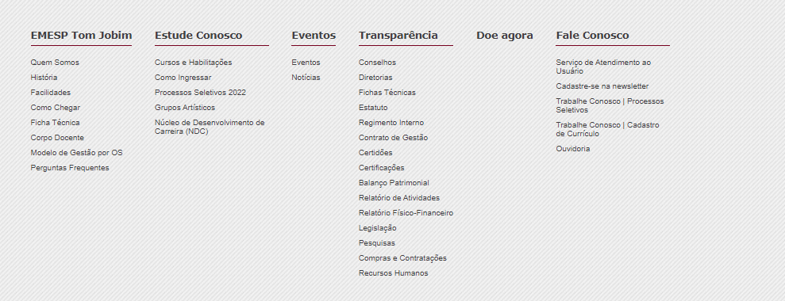
Site MAP

